Slide 1
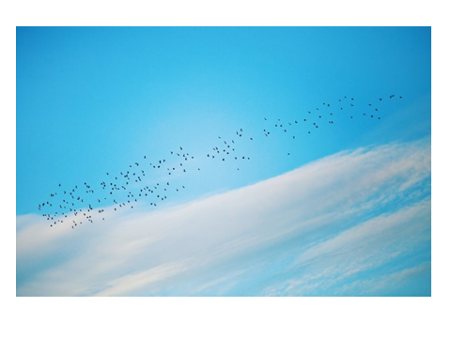
Презентация проекта «Перелётные птицы» в средней-старшей группе. Подготовила воспитатель Рукосуева И.Н.

Slide 2
Берегите птиц!
Птицы перелётные
В стаи собираются,
В края тёплые летят,
До весны прощаются.

Slide 3
Тип проекта: познавательно – ознакомительный
Вид проекта: групповой
Продолжительность проекта: краткосрочный
Участники проекта: дети средней группы, воспитатели, родители
Сроки реализации проекта: октябрь 2022г.

Slide 4
Актуальность
Воспитание бережного и заботливого отношения к птицам имеет огромное значение в дошкольном возрасте. Пернатые живут рядом с нами! Поэтому необходимо своевременно знакомить детей с их жизнью и воспитывать гуманное к ним отношение.. Воспитанники путают зимующих и перелетных птиц, не могут ответить какую пользу они приносят, почему одни остаются зимовать с нами, а другие улетают на юг. Выяснилось, что у детей недостаточно развито чувство заботы о птицах.

Slide 5
Цель
Создать условия для формирования расширения представлений об особенностях жизни перелётных и зимующих птиц.

Slide 6
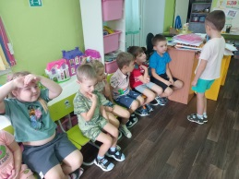
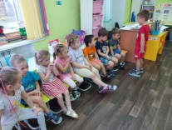
Подготовка табло по теме недели, опрос детей: «Чем занимался? Что понравилось в работе ? Что нового узнал? Какие трудности были?

Slide 7
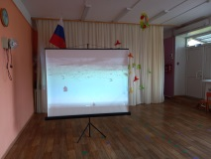
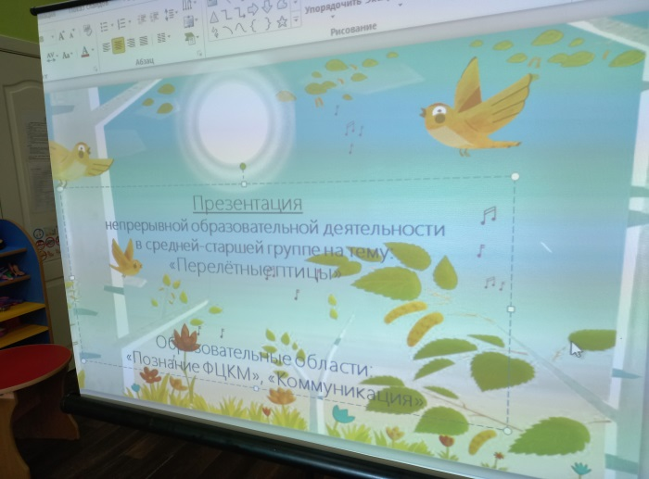
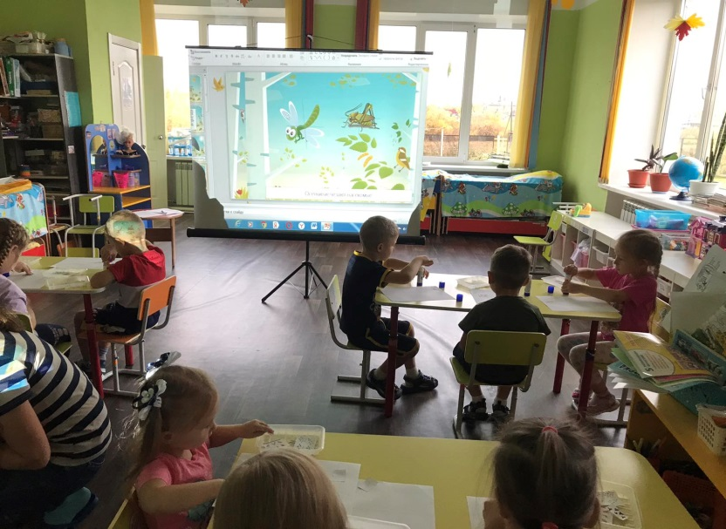
Просмотр презентаций по теме проекта

Slide 8
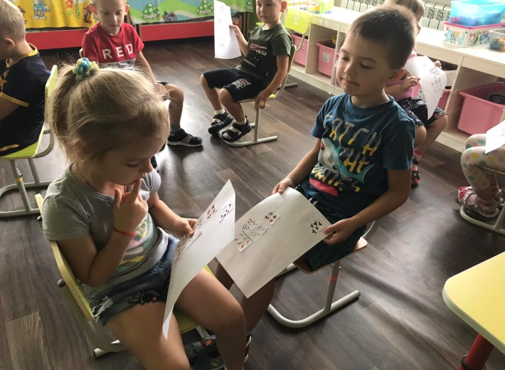
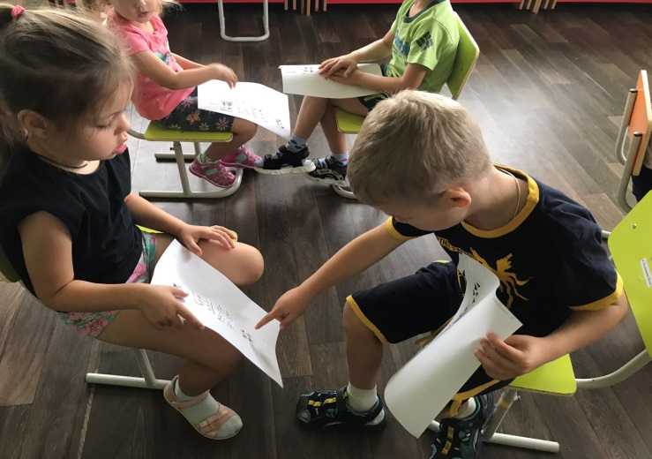
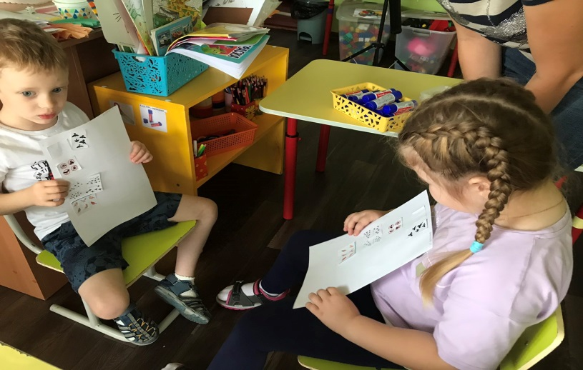
Фронтально-парное занятие. Работа по просмотренному материалу в парах

Slide 9
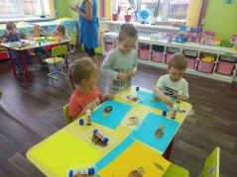
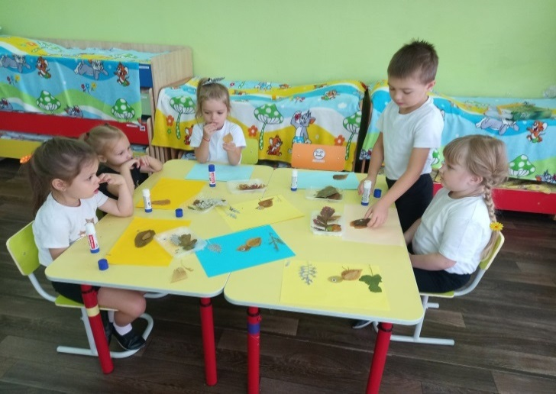
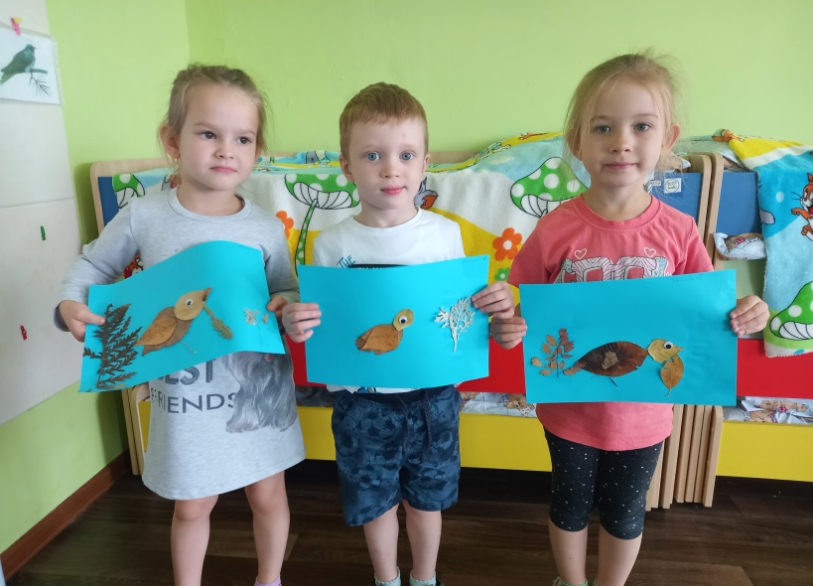
Аппликация в технике флористика «Перелётные птицы»

Slide 10
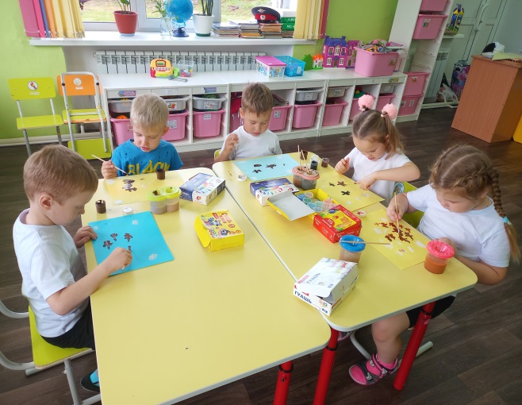
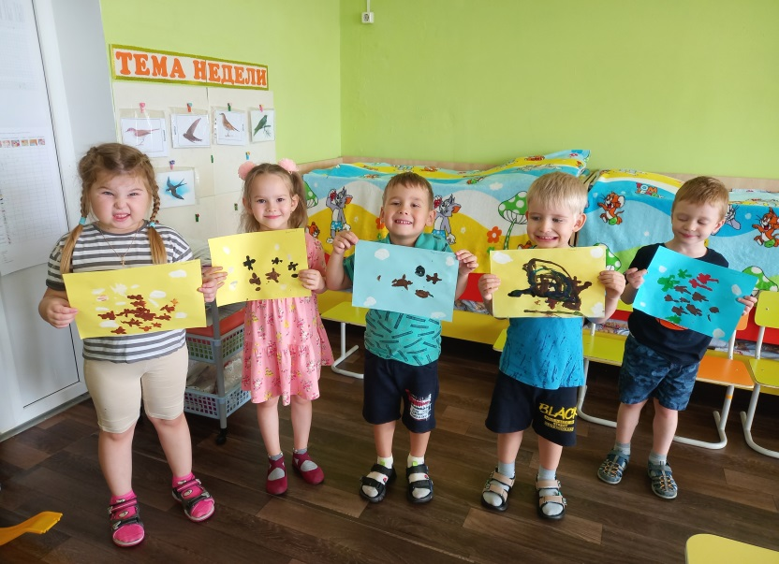
Рисование «Птицы улетают»

Slide 11
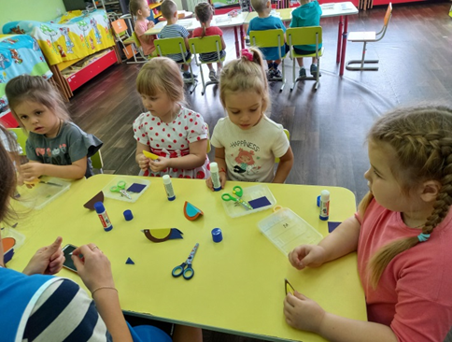
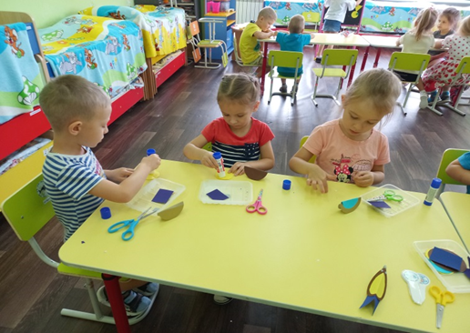
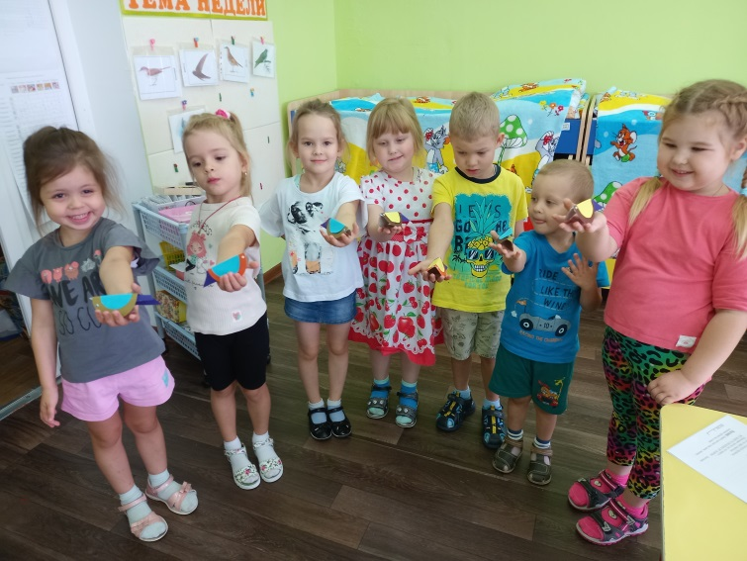
Конструирование из цветной бумаги «Перелётные птицы»

Slide 12
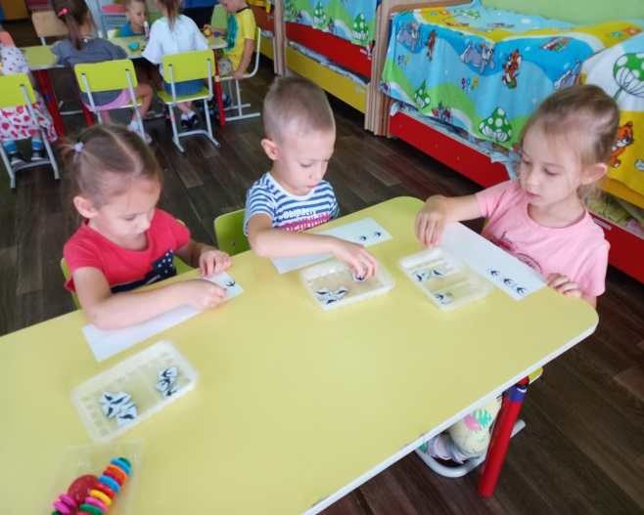
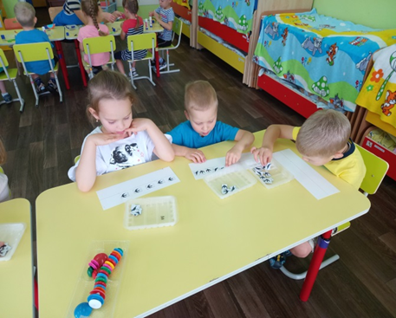
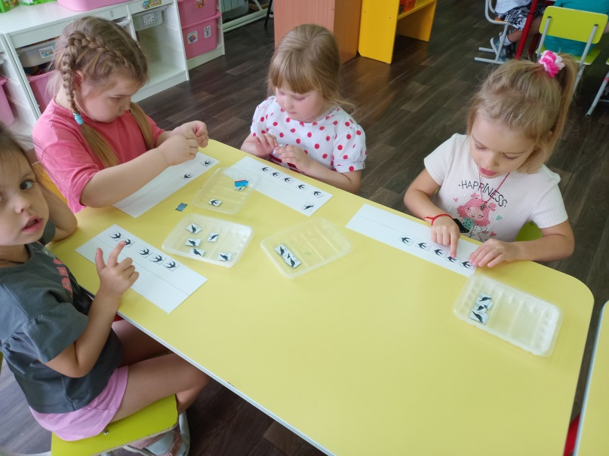
ФЭМП «Сравнение групп множеств птиц

Slide 13
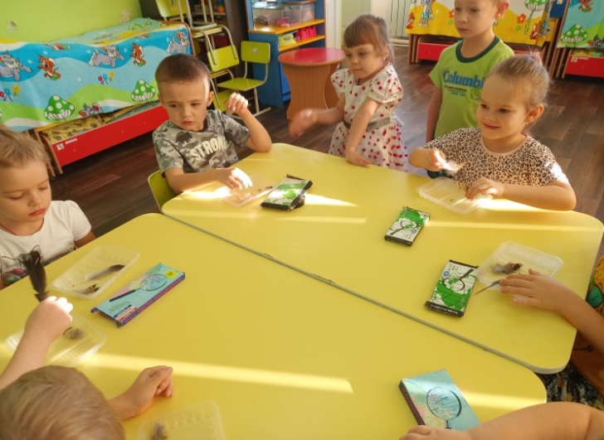
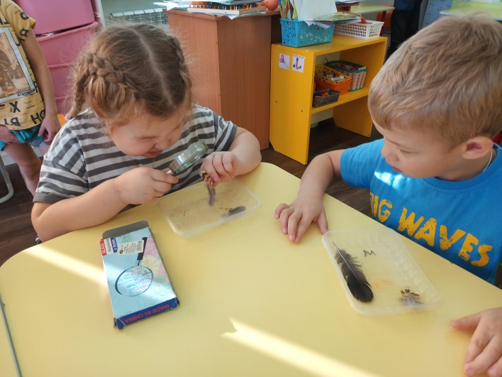
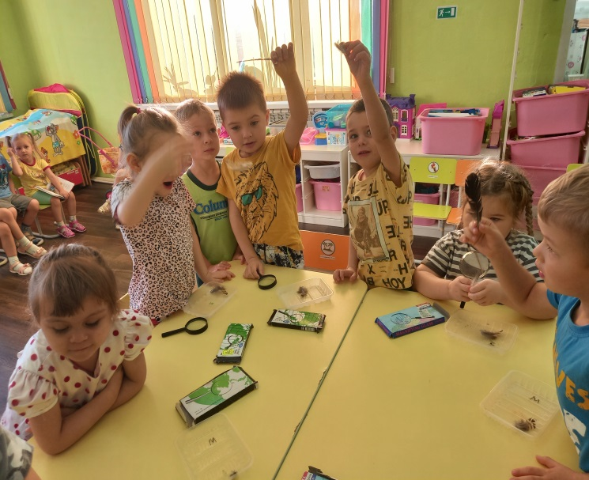
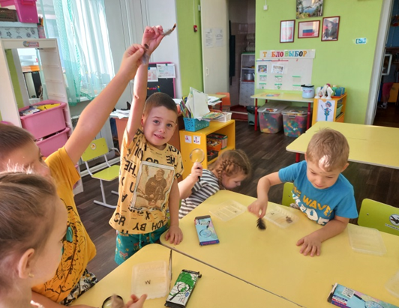
Исследование перьев птиц

Slide 14
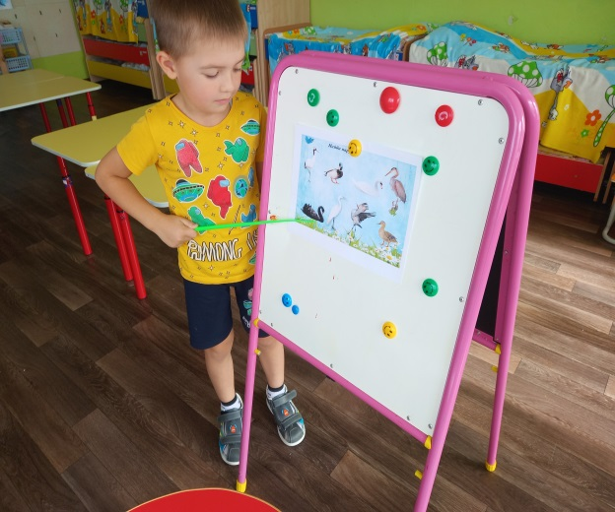
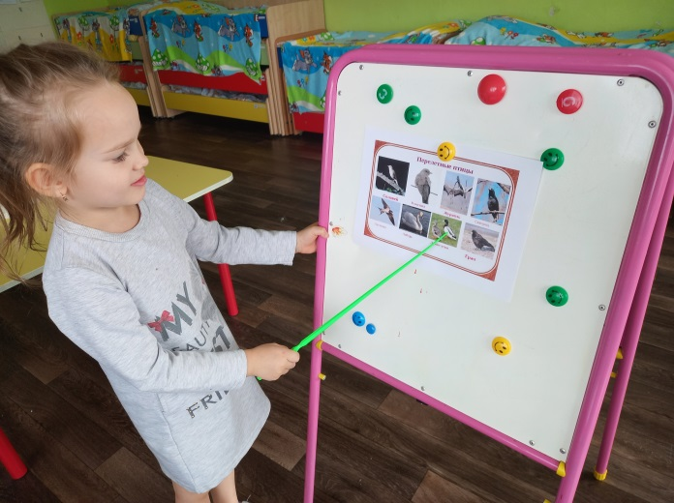
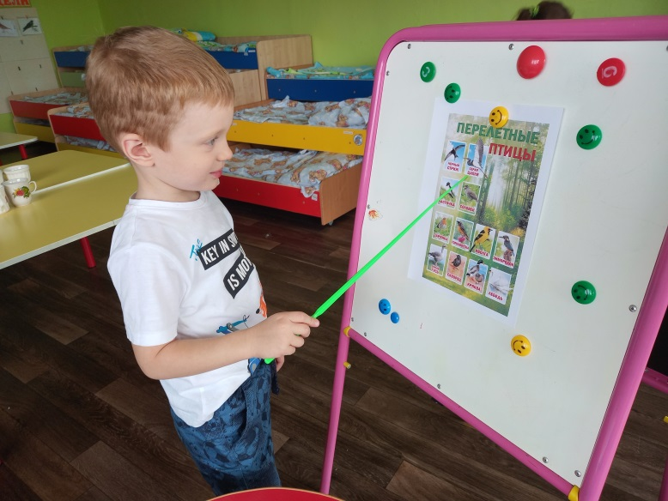
Дидактические игры: «Найди пару», «Найди перелётных птиц»

Slide 15
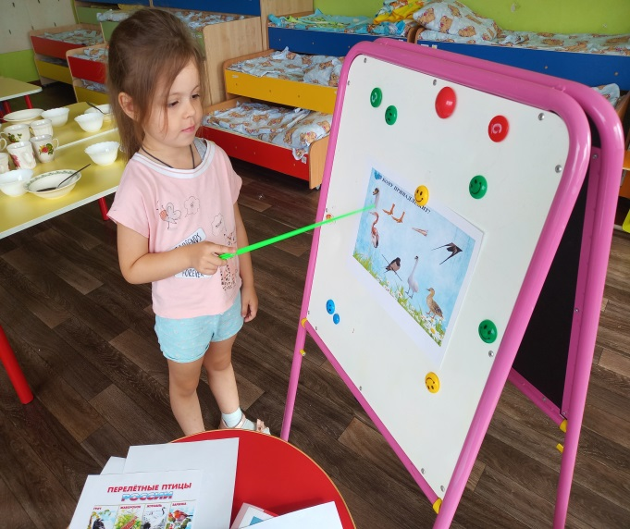
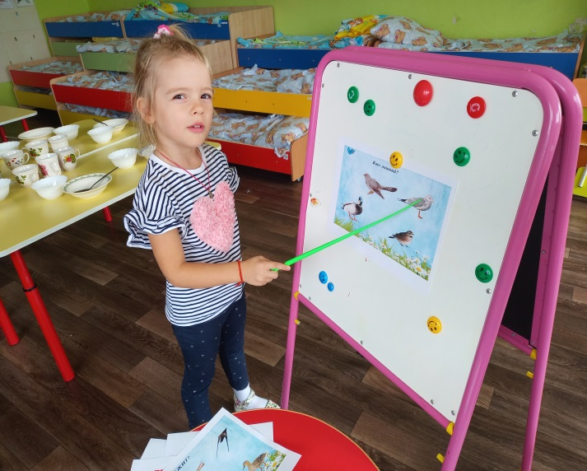
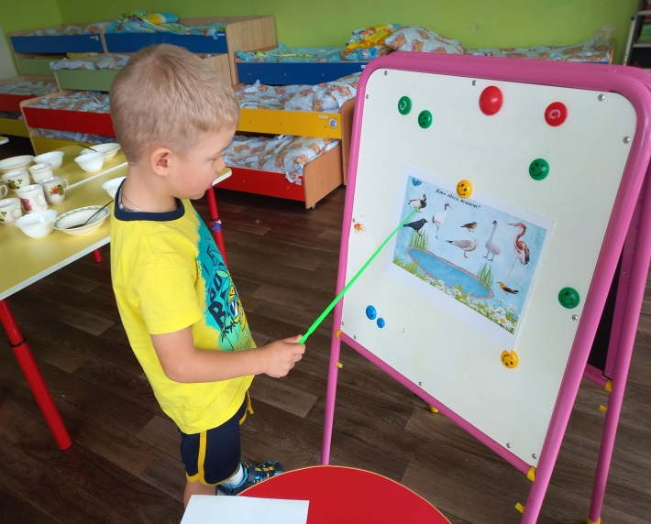
Д/И «Кому принадлежит?», «Кто лишний?», «Кто здесь живёт?»

Slide 16
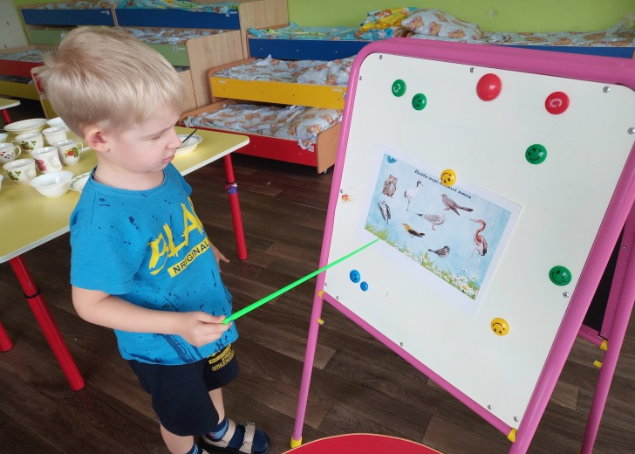
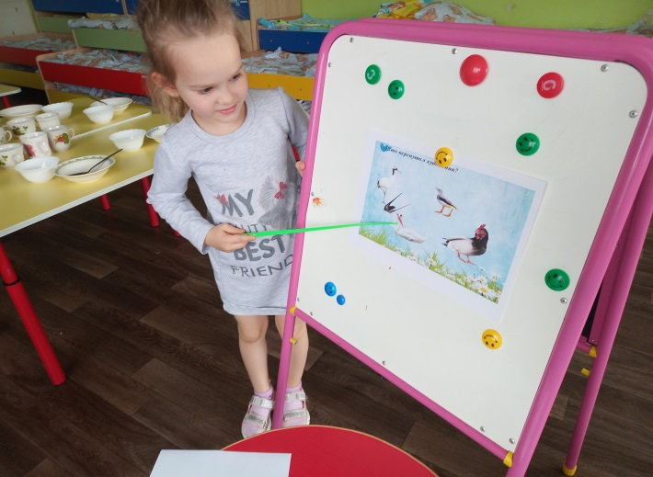
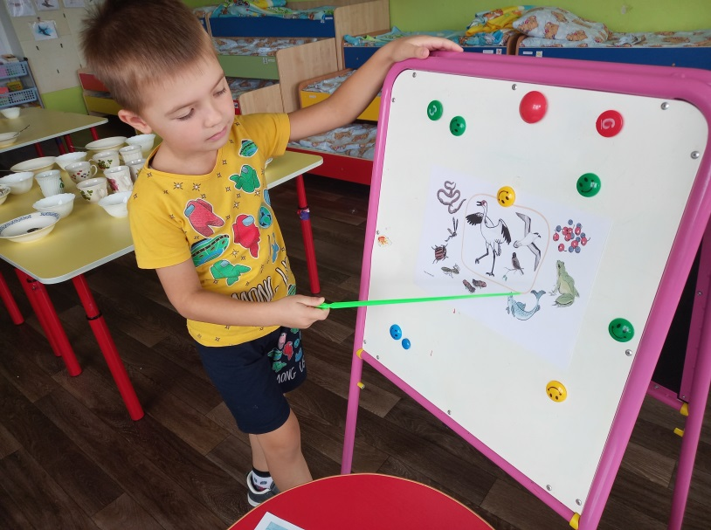
Д/И «Найди перелётных птиц», «Что перепутал художник?», «Чем питается птица?»

Slide 17
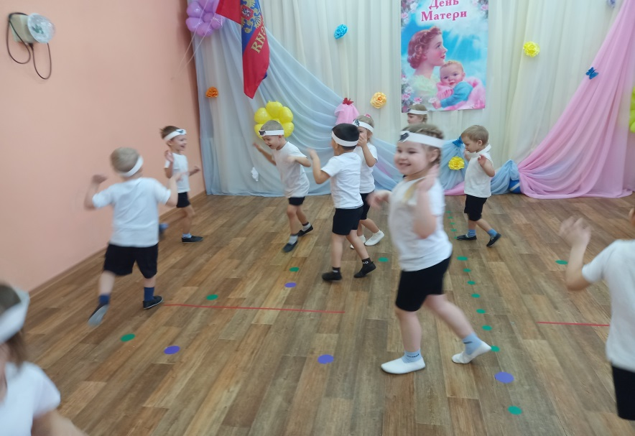
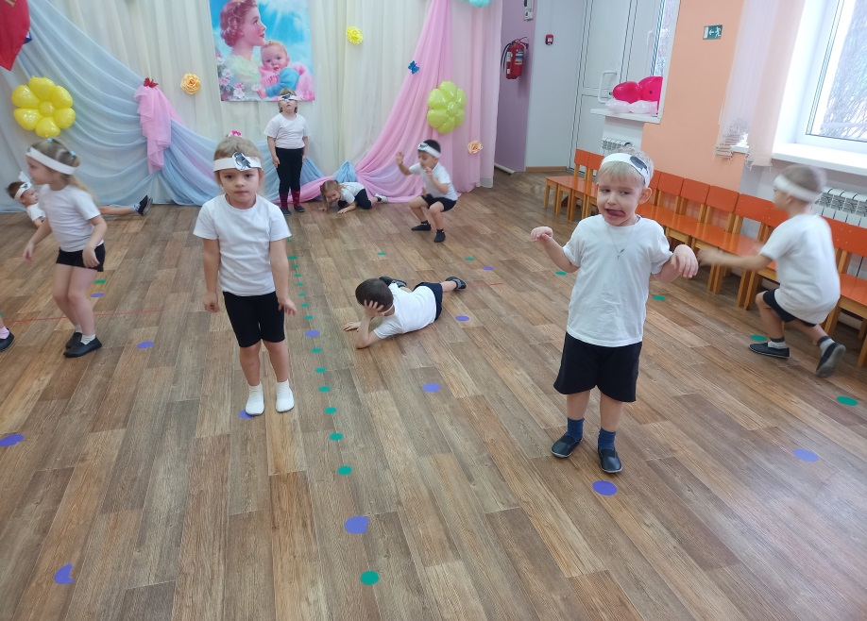
Подвижная игра «Совушка и птички»

Slide 18
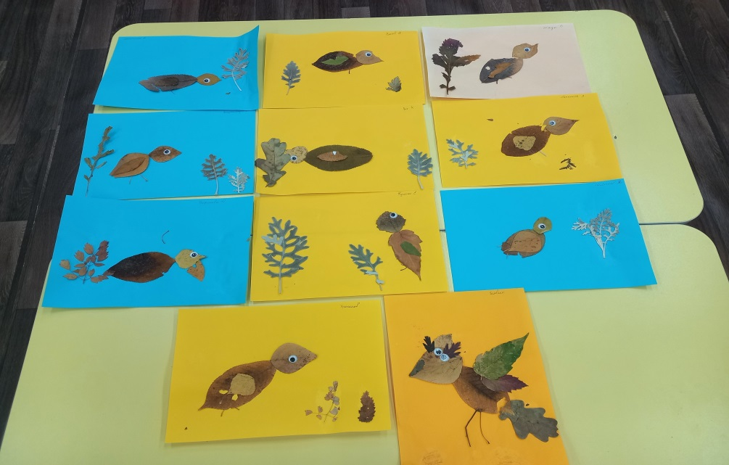
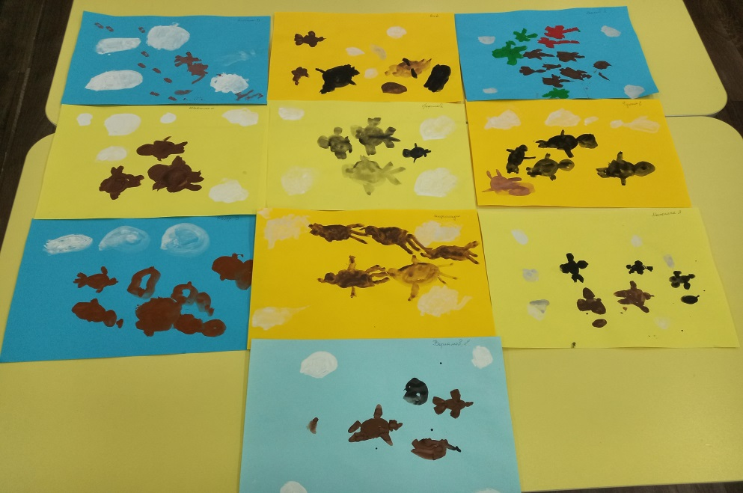
Выставка детских работ

Slide 19
Спасибо за
Внимание!

